Slide 1
SỰ SỐNG VÀ CÁI CHẾT - Trịnh Xuân Thuận -

Slide 2
I. Tìm hiểu chung
1. Tác giả:
- Trịnh Xuân Thuận: 1948 Tại Hà Nội, là nhà Vật lí, thiên văn học người Mỹ gốc Việt. - Ông vừa là 1 nhà khoa học, vừa là 1 nhà văn
→ Các thông tin về khoa học vũ trụ được trình bày bằng ngôn ngữ giàu chất thơ

Slide 3
2. Văn bản
- Xuất xứ: Văn bản được trích trong cuốn Từ điển yêu thích bầu trời và các vì sao.
- Đây là cuốn sách có giá trị: cung cấp cho người đọc thông tin về vũ trụ, giải thích từ ngữ, khám phá vẻ đẹp của sự sống, suy ngẫm về vai trò của con người trong vũ trụ, mối quan hệ giữa cái đẹp, khoa học và thi ca…

Slide 4
3. Đọc văn bản
Đoạn 4:Mối quan hệ giữa sự sống và cái chết, vai trò của chúng đối với các loài trên trái đất
Đoạn 1: Hai hướng đi cơ bản của lịch sử sự sống trên trái đất
Đoạn 2: Chuyến du hành ngược thời gian về thời xa xưa của trái đất
Đoạn 3: Sự thích nghi, sinh tồn, tuyệt chủng của các loài trong quá trình tiến hóa

Slide 5
II. TÌM HIỂU CHI TIẾT
1. Câu 1:
- Đề tài: sự sống và cái chết
- Liên hệ với các văn bản khác: Hành trình về phương Đông, Muôn kiếp nhân sinh của John Vũ
-> Tác giả tiếp cận vấn đề sự sống và cái chết từ lịch sử tiến hóa của các sinh vật trên trái đất, để thấy được mối liên hệ giữa sự sống và cái chết cũng như tầm quan trọng như nhau của chúng

Slide 6
2. Câu 2
- Thông tin khái quát ở đoạn 1
- Triển khai thông tin ở đoạn 2,3
- Khái quát, mở rộng thông tin ở đoạn 4
first
second
last
Chú ý:
Các thuật ngữ khoa học, các số liệu, dẫn chứng xuất hiện chủ yếu đoạn 2,3
6

Slide 7
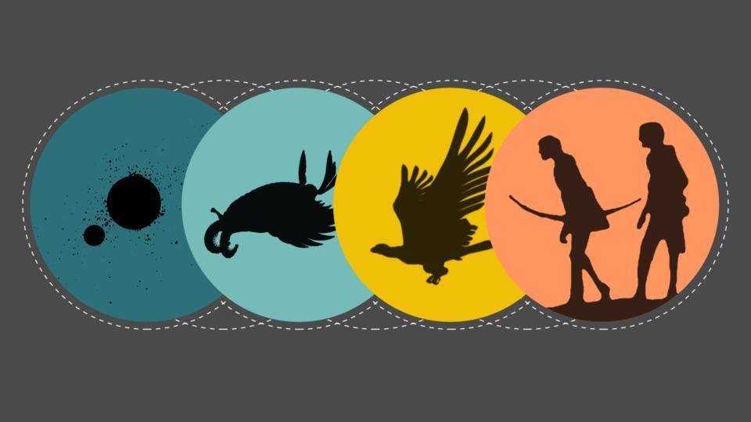
3. Câu 3
Sơ đồ thể hiện sự phát triển của lịch sử bằng những con số, từ ngữ chỉ thời gian; thể hiện diện mạo cụ thể của sự sống bằng tên các loài.

Slide 8
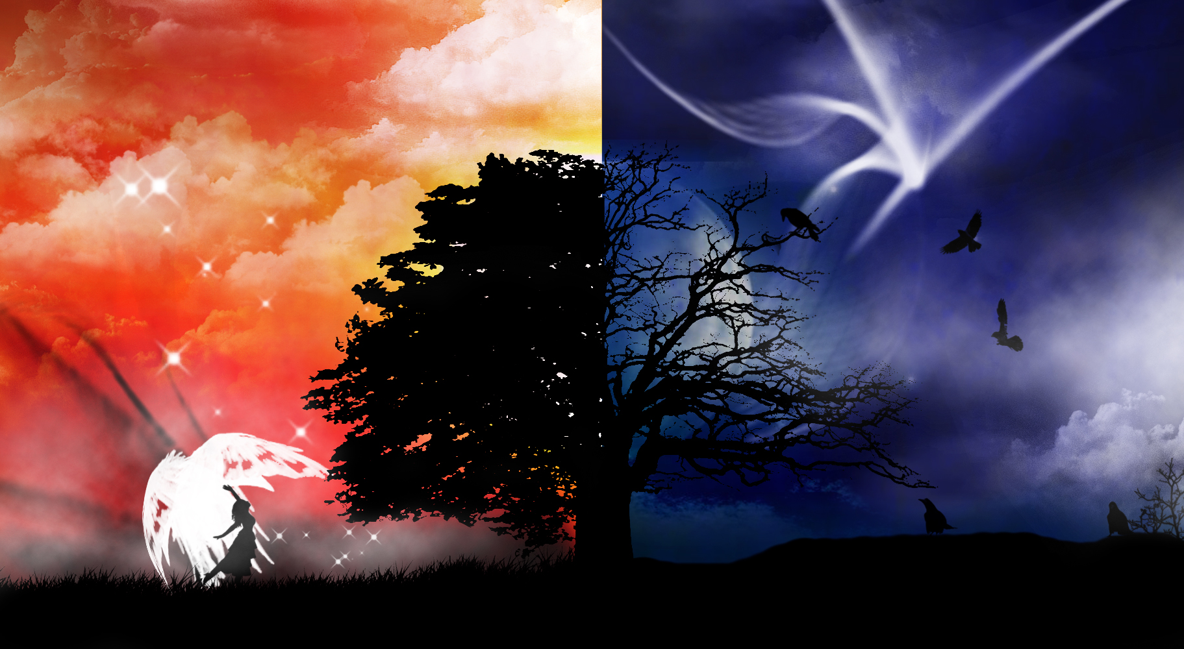
4. Câu 4
Mối quan hệ giữa các yếu tố như đấu tranh và sinh tồn, tiến hóa giữa sự sống và cái chết là mối quan hệ cùng tồn tại, cùng phát triển, không loại trừ nhau, cái này là 1 phần của cái kia, tương hỗ, phụ thuộc lẫn nhau

Slide 9
5. Câu 5
Thông điệp: niềm tin vào sự sống và cái chết, niềm tin vào tương lai → TÍCH CỰC.

Slide 10
6. Câu 6 Đặc điểm thể loại thể hiện qua văn bản thông tin:
bố cục rõ ràng, cách chia đoạn theo luận điểm, mối quan hệ chặt chẽ giữa các đoạn, mức độ sử dụng thuật ngữ chuyên ngành, văn phong khách quan…

Slide 11
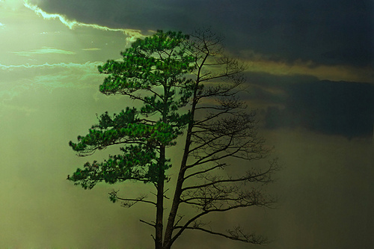
7. Câu 7
Không thể thay thế vì nhan đề Sự sống và cái chết có nội hàm rộng hơn, khái quát hơn, trừu tượng hơn, vì thế, có khả năng liên tưởng sâu rộng hơn

Slide 12
8. Câu 8
Kết nối đọc, viết, luyện tập
Sưu tầm, thu thập thông tin về 1 loài vật mà bạn thích.
Trình bày thành đoạn văn khoảng 150 chữ
Lựa chọn 1 bài viết, nhận xét, đánh giá

Slide 13
III. TỔNG KẾT
1. Nội dung: Truyện kể về các vị thần đã sáng tạo ra thế giới. lí giải và Qua truyện, người xưa nhằm giải thích các hiện tượng tự nhiên và khát vọng nhận thức, chinh phục, sáng tạo thế giới.
2. Nghệ thuật: Đặc trưng cho nhóm thần thoại suy nguyên:
+ Cốt truyện đơn giản.
+ Thời gian, không gian: Câu thời không gian vũ nhau trụ gian phiếm chỉ, ước lệ và với nhiều cõi khác (thiên đình chuyện mang, trần gian…)
+ Nhân vật chính: là có hình dạng dị thường, các vị thần Trụ Trời, thần Sét, thần Gió có sức mạnh phi thường, tính cách đơn giản, luôn gắn với công việc cụ thể.
+ Thủ pháp nghệ thuật: cường điệu, phóng đại.

Slide 14
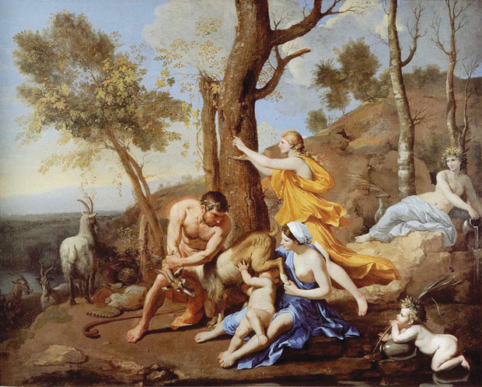
LUYỆN TẬP
Viết đoạn văn (khoảng 150 chữ) phân tích một chi tiết kì ảo trong một truyện thần thoại đã học hoặc tự đọc thêm.

Slide 15
VẬN DỤNG
Sau khi đọc hiểu văn bản Sự sống và cái chết, các em hãy làm việc nhóm 6 người tại nhà và làm podcast với nội dung “Ngưng làm tổn thương mẹ thiên nhiên”. Podcast tối đa 10 phút và phải có hình ảnh, các phương tiện minh họa sáng tạo.

